Slide 1

Día, Fecha: | Sábado, 00/00/2025
Hora de inicio: | 00:00
Modelación y Simulación 2
[Sección #]
Nombre del auxiliar

Slide 2
AGENDA DE LA CLASE
Explicación y uso de data tables
Explicación y uso de rate tables
Explicación y uso de work schedule
Explicación y uso de sequence tables

Slide 3
Modelos basados en datos

Slide 4

ENTIDADES
Podemos tener diferentes tipos de entidades
Definirles una velocidad deseada en el sistema
Cantidad máxima en el sistema
Costos

Slide 5
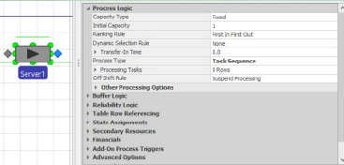
TASK SEQUENCE
Process Type
Task Sequence: nos sirve para definir tareas con un tiempo de procesamiento y prioridades que realizará el server cuando esté procesando una entidad
Puede ser always, condicional o probabilística

Slide 6
Tipos de tareas en una secuencia
Always: La tarea será ejecutada todo el tiempo.
Conditional: La rama se ejecutará condicionalmente en base a la expresión independiente de cualquier otra tarea (es decir, si la expresión se evalúa como verdadera, entonces la rama se ejecutará, de lo contrario se cancelará).

Slide 7
Tipos de tareas en una secuencia
Probabilistic:
La rama se ejecutará probabilísticamente sobre la base del valor porcentual declarado y depende de las otras ramas probabilísticas del mismo nivel. La ramificación probabilística es mutuamente excluyente, lo que significa que sólo se ejecutará una rama o ninguna de las ramas probabilísticas. Por ejemplo, consideremos una secuencia con dos tareas (por ejemplo, la tarea A y la tarea B), cada una con el número de secuencia 20. Si el tipo de rama se establece como “Probabilistic” tanto para la tarea A como para la B con valores de condición o probabilidad de 0.25 y 0.4 respectivamente. Tanto para la tarea A como la tarea B no pueden ser ejecutadas al mismo tiempo. El sistema ejecutará la tarea A el 25% del tiempo, la tarea B el 40% del tiempo, y ninguna de las dos tareas el 35% del tiempo. Tenga en cuenta que la suma de todas las probabilidades al mismo nivel no puede exceder el 100%.

Slide 8
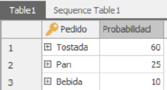
TABLAS
Sirve para definir una colección de una o más filas donde cada fila está definida de una o más propiedades
Podemos tener columnas como llave

Slide 9
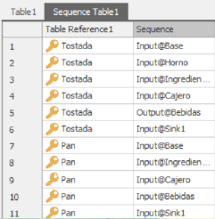
SEQUENCE TABLE
Define una tabla de datos la cual tiene una columna específica para indicarle a la entidad una ruta específica de destinos
Podemos referenciar otras tablas.

Slide 10
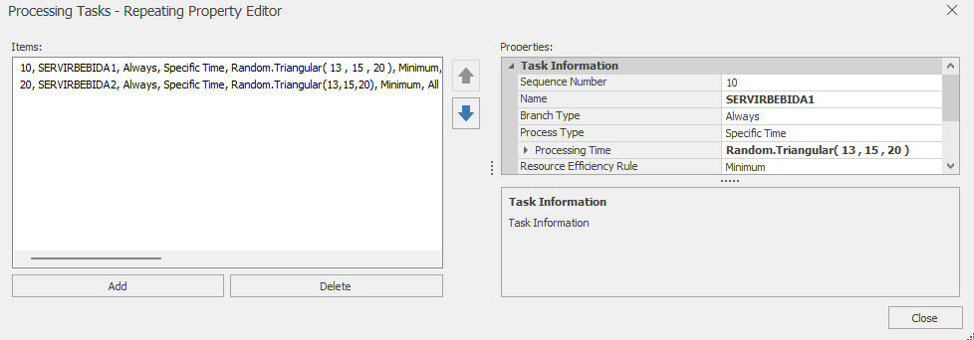
Task sequence
Se pueden utilizar las tareas en secuencia para definir y ejecutar más fácilmente secuencias estructuradas de tareas

Slide 11
Reglas de precedencia asociadas al número de secuencia
Regla 1
Si el número de secuencia de la tarea sólo tiene un número de raíz (20 por ejemplo), entonces todas las tareas que tienen números de raíz de tarea inferiores, independientemente de los sufijos, deben preceder a esa tarea (por ejemplo, 10, 10.1, 10.2, 10.1.1 todas las preceden a la tarea con el número de secuencia 20).
Regla 2
Si una tarea A tiene un número de secuencia que consiste en el número de raíz requerido y uno o más sufijos (por ejemplo, 20.1, 20.2, o 20.1.1) o coinciden con todos los sufijos (por ejemplo, 10.1 precede a 20.1, 10.2 precede a 20.2, 10.1.1 precede a 20.1.1)

Slide 12
Reglas de precedencia asociadas al número de secuencia
Regla 3
Si una tarea A tiene un número de secuencia que tiene un numero de raíz seguido por al menos un sufijo (por ejemplo, 10.1,10.2 o 10.1.1 y 10.1.2), entonces todas las tareas con el mismo número de raíz sin ningún sufijo deben preceder a la tarea A (por ejemplo, 10 precedería tanto a 10.1, 10.2 o 10.1.1 y 10.1.2), entonces la tarea A (por ejemplo, 10 precedería tanto a 10.1 como a 10.2). Sin embargo, una tarea con secuencia 10.1 no precedería tanto a 10.1 como a 10.2). Sin embargo, una tarea con secuencia 10.1 no precede a 10.1.1 o 10.1.2, ya que todos ellos se consideraran a partir del mismo momento.

Slide 13
Reglas de precedencia asociadas al número de secuencia
Regla 4
Una o más tareas pueden tener el mismo número de secuencia raíz con o sin sufijos. Por ejemplo, la tarea A podría tener el número de secuencia 20 y la tarea B podría tener el número de secuencia 20, lo que significa que esas dos tareas comenzarán en paralelo una vez que las tareas anteriores hayan terminado. Comenzar al mismo tiempo es cierto para las tareas con los mismo números de secuencia raíz seguidos de cualquier número de sufijos (por ejemplo, los números de secuencia 20.1, 20.1.1 o 20.1.2 comienzan todos al mismo tiempo)

Slide 14
Ejemplo:

Slide 15
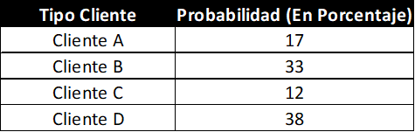
En un servicio de agencias de aerolíneas según un estudio se tienen diferentes tipos de clientes, están definidos mediante la siguiente tabla.

Slide 16
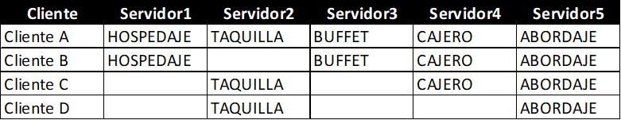
La ruta de secuencia que toman cada tipo de cliente está dada por la siguiente tabla:

Slide 17
Se sabe que los clientes llegan con una tasa de llegada de 25 clientes/hora y siguen una distribución de Poisson. Las tasas de servicio de los servidores siguen una distribución (escoja la que más considere adecuada, puede ser triangular o bien uniforme) en minutos y son las siguientes
TASA DE SERVICIO:
HOSPEDAJE: (50,70)
TAQUILLA: (10,14,18)
BUFFET: (13,15,20) Se realizan 2 procesos con el mismo tiempo (Seleccionar una bebida y tomar la bebida)
CAJERO: (4,10)
ABORDAJE: (4,8,13)
Además en el BUFFET se deben realizar dos tareas, en el servir comida, y elección de bebida ambas tareas poseen la misma distribución con la misma tasa de servicio para cada una de esas actividades
Simule el sistema con un día laboral de 6:00 am - 10:00 pm

Slide 18

Responda las siguientes preguntas:
¿Cuánto tiempo pasa cada tipo de cliente en el sistema?
¿Cuántos clientes de cada tipo se atienden en el día?
¿Cuál es el porcentaje de utilización de cada servidor?
¿Se atienden a todos los clientes que llegan en el día?

Slide 19
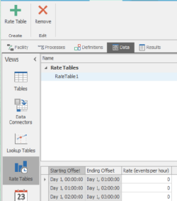
RATE TABLES
No siempre se tienen tasas de llegada para todo el horario de simulación.
En ocasiones se conocen las llegadas de un horario en específico.
  Se utilizan en situaciones en las que una tasa de llegada/evento varía directamente con el tiempo
  Se puede especificar el número de intervalos y su duración

Slide 20
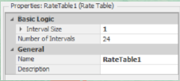
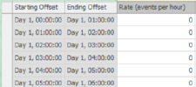
RATE TABLES
CANTIDAD DE INTERVALOS TIEMPOS DE INTERVALOS
HORARIO ENTIDADES POR INTERVALO

Slide 21
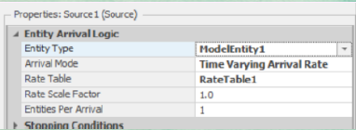
Usando Rate Table en Source

Slide 22
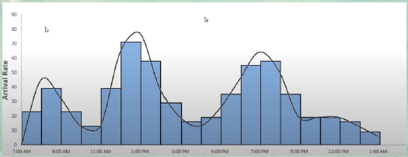
RATE TABLE

Slide 23
WORK SCHEDULE
En ocasiones los sistemas tienen diferentes horarios para cada operación que se realiza. Los horarios de trabajo sirven para crear límites de tiempo en un día de jornada normal, independientemente de si se simulan semanas, meses o años.
Funciona como un horario de tareas programadas en horas y fechas determinadas con duraciones específicas. Permite que los objetos como el Server pueden ejecutar su funcionamiento de manera personalizada para programas de trabajo y que permiten cumplir las necesidades de horario requeridas por algunas tareas.

Slide 24
WORK SCHEDULE
Los horarios de trabajo nos permiten que la capacidad de nuestros recursos en nuestro modelo pueden cambiar conforme el tiempo.
Se basan en un patrón de días y nos permiten simular días de feriado o algún mantenimiento.

Slide 25
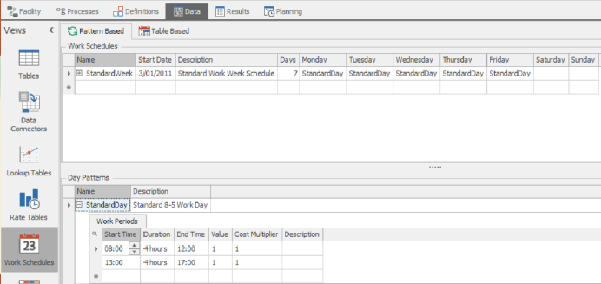

Slide 26

Ejemplo: Rate Tables y Work Schedule

Slide 27
EJEMPLO
En una clínica existen varios tipos de servicio al que los pacientes llegan para poder adquirirlos, los tipos de pacientes que llegan a la clínica son:
Paciente sin cita
Solo Laboratorio
Solo Rayos-X
Solo MRI
Solo EKG

Slide 28
EJEMPLO
La clínica cuenta con diferentes estaciones a las que cada paciente según su tipo tienen que pasar para ser atendidos
Registro
Asignación
Tratamiento
Lab
Xray
MRI
EKG
Caja

Slide 29
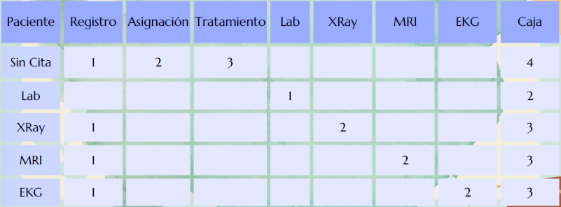
CADA TIPO DE PACIENTE TIENE LA SIGUIENTE RUTA EN LA CLÍNICA SEGÚN LA SIGUIENTE TABLA:

Slide 30
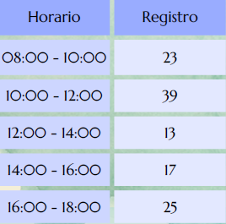
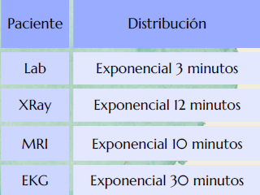
PARA LA LLEGADA DE CADA PACIENTE EN LA CLÍNICA SE HA HECHO UN
ESTUDIO Y SE HA ESTABLECIDO PARA LOS PACIENTES SIN CITA UNA TABLA DE
LLEGADA EN EL HORARIO QUE ATIENDE LA CLÍNICA Y PARA LOS DEMÁS EXISTE
UNA DISTRIBUCIÓN EXPONENCIAL CON UNA MEDIA.

Slide 31
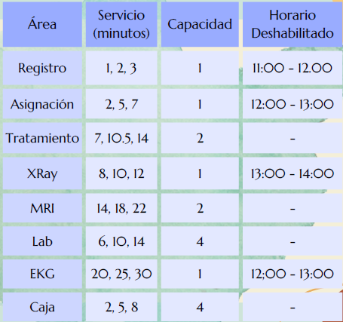
LAS TASAS DE SERVICIO, CAPACIDAD Y HORARIOS DE CADA ÁREA DE ATENCIÓN EN LA CLÍNICA VIENE DADA POR LA SIGUIENTE TABLA

Slide 32
EJEMPLO
Realice la simulación de un día laboral en la clínica teniendo en cuenta todos los aspectos antes mencionados, el horario es de 8:00 - 18:00 horas, luego conteste las siguientes preguntas.
¿Qué tanto son utilizadas cada área?
¿Cantidad de pacientes atendidos por tipo?
¿Cantidad de pacientes atendidos en total?
¿Tiempo promedio en el sistema?
¿Se atienden a todos los pacientes?

Slide 33

Dudas?

